Slide 1
GS15 Logiciel de vote crypté
Shijun CHEN et Bangqi SHI

Slide 2
Composants du logiciel
01
Front-End
02
Back-end
03
BD
PyQT5 GUI basé sur python
Serveur de socket basé sur python
CSVs comme base de données

Slide 3
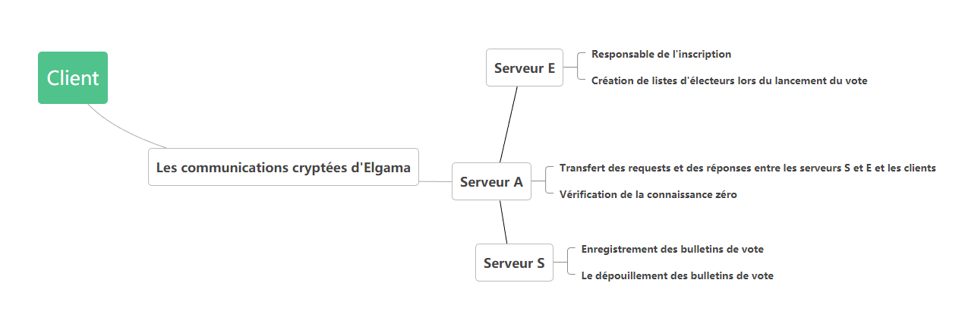
Idées principales
Serveur A : le serveur principal, responsable de la plupart de la logique.
Serveur E : enregistre les votants et initialise les informations de vote
Serveur S : stocke les bulletins de vote et compte les votes
La communication du serveur A avec le client est strictement cryptée. Pas de cryptage car les serveurs A, S et E ont un canal terrestre sécurisé entre eux.

Slide 4
Cryptographie
Bulletin crypté avec Elgama + Canal vérifié par des signatures RSA

Slide 5
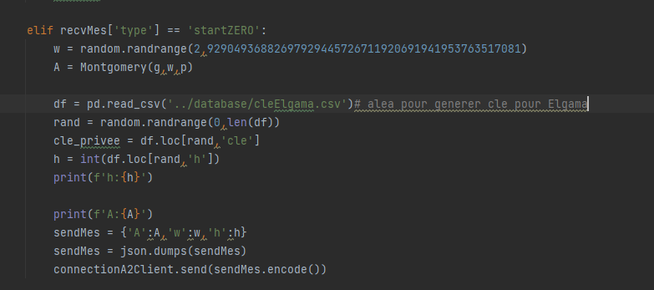
Elgama
Step1:
Envoyer le cryptage Elgama requis h
*:Ici A=g^w est pour la vérification de la connaissance zéro

Slide 6
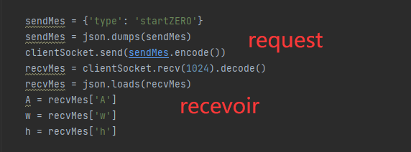
Elgama
Step2:
Client:

Slide 7
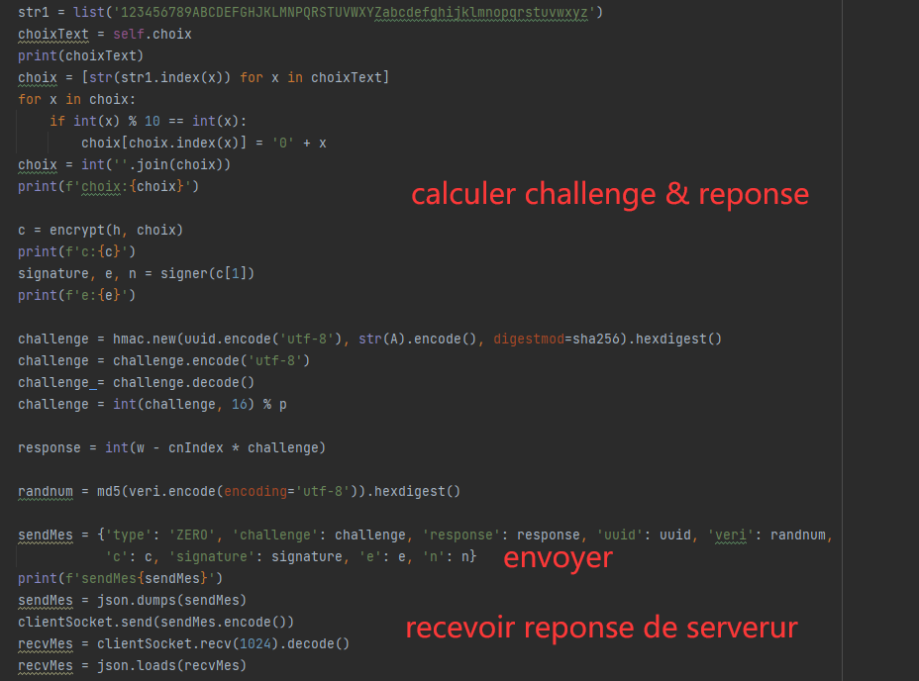
Elgama
Step2:

Slide 8
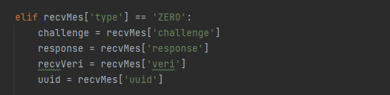
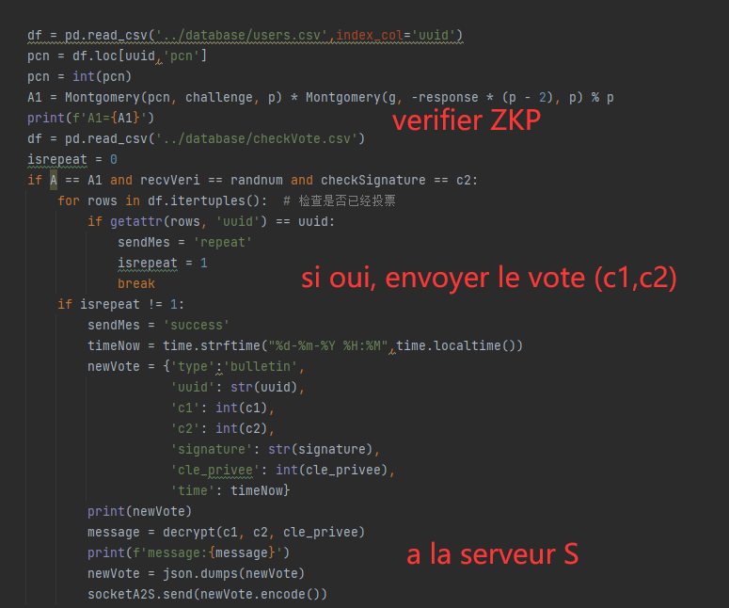
Elgama
Step3:
Serveur:

Slide 9
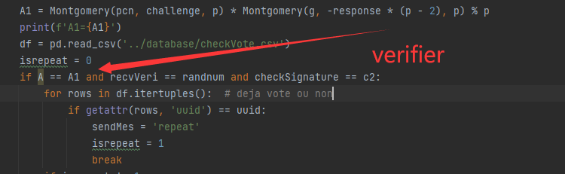
Difficulte
Difficile pour ordinateur de calculer A = (g^response) * (g^cn)^challenge sans mod p
mais car “reponse” un nombre negativement tres grand donc impossible de appliquer
l’exponentiation rapide
Resolution:
(a*b)%p = a%p * b%p %p
on simplifier l’exponentiation par Montgomery(similaire que l’exponentiation rapide)
g^reponse = g^(w-reponse) negativement grande
=g^-(reponse - w)
=> A = pcn^challenge / g^(cn-w*challenge)
(a/b)%p = a%p * b^(p-2)%p %p (Petit théorème de Fermat a^(p-2) = 1/a)

Slide 10
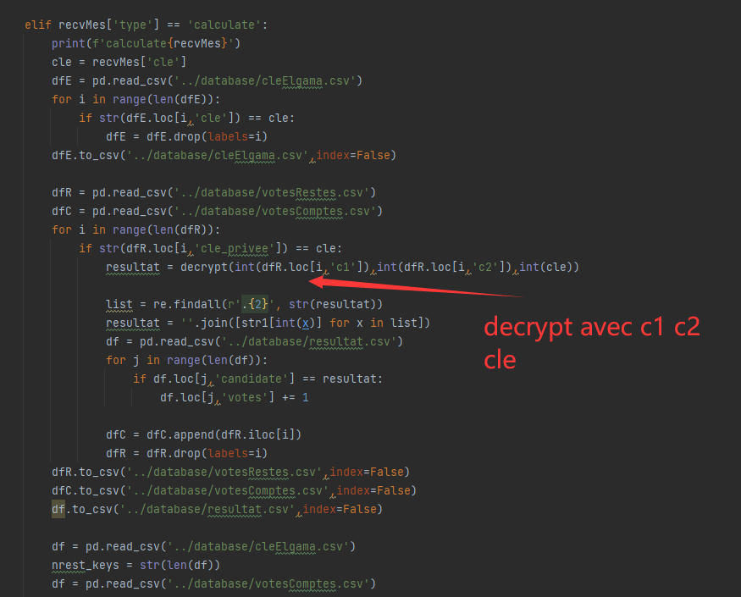
Dépouillement

Slide 11
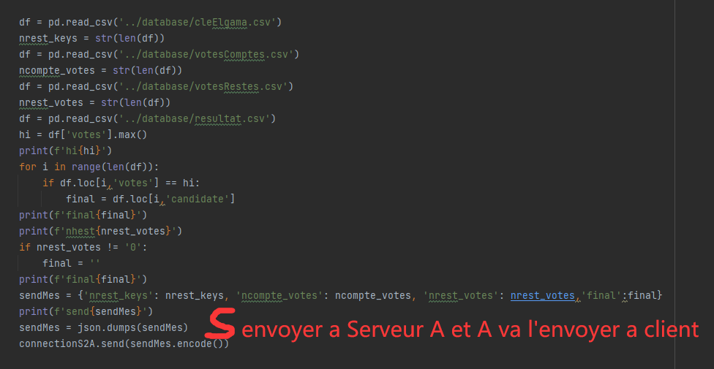
Dépouillement

Slide 12
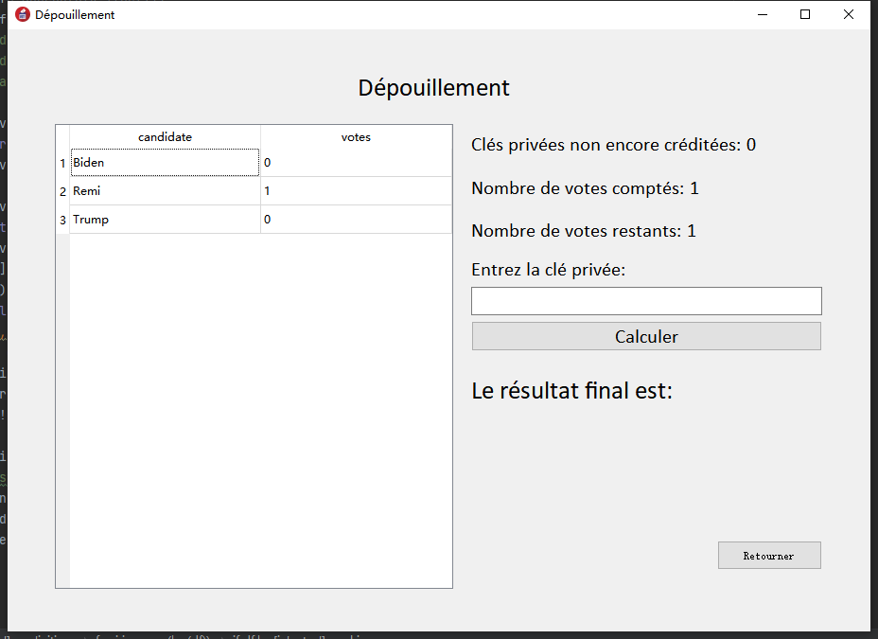
Dépouillement

Slide 13
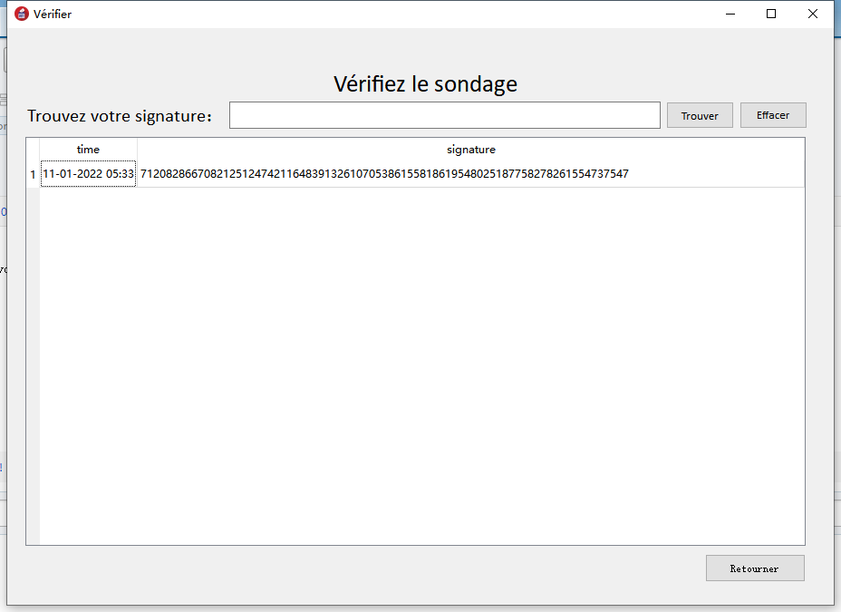
Verifier

Slide 14
Merci!
Des explications plus détaillées sont écrites dans les commentaires

